Slide 1

ỦY BAN NHÂN DÂN QUẬN LONG BIÊN
TRƯỜNG TIỂU HỌC LÝ THƯỜNG KIỆT
CHÀO MỪNG CÁC CÔ VỀ DỰ GIỜ LỚP 4G
Môn: Địa lí
GV hướng dẫn: Hà Thanh Huyền

Slide 2

ÔN bài cũ
Câu 1: Đồng bằng Bắc Bộ và đồng bằng Nam Bộ do phù sa của những con sông nào bồi đắp?
Câu 2: Nêu sự khác nhau về đặc điểm khí hậu của đồng bằng Bắc Bộ và đồng bằng Nam Bộ?

Slide 3
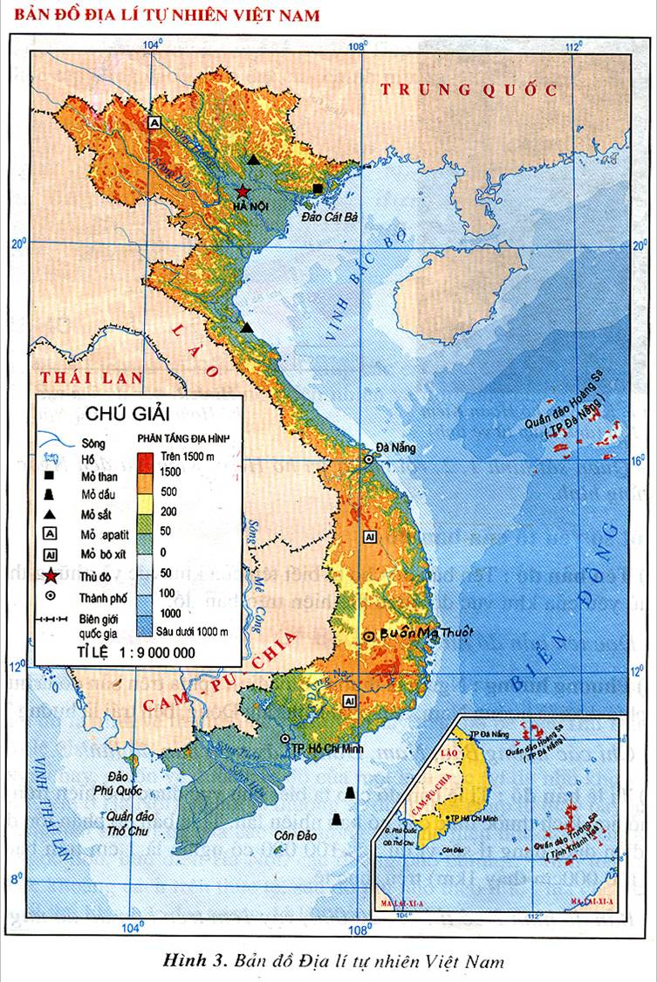
Đồng bằng Bắc Bộ
Đồng bằng Nam Bộ

Slide 4


Địa lý
Dải đồng bằng duyên hải miền Trung
Bài học có mấy nội dung chính? Đó là những nội dung nào?

Slide 5

1.Các đồng bằng nhỏ hẹp với nhiều cồn cát ven biển.

Slide 6
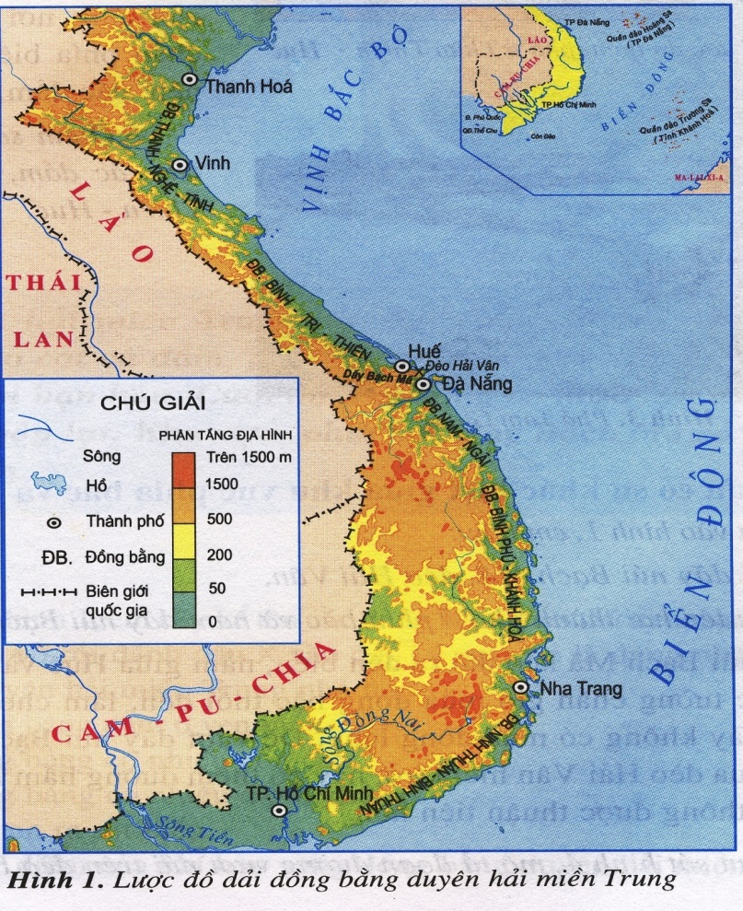
I. Vị trí địa lí:
CÂU HỎI :
1.Xác định vị trí, giới hạn của dải đồng bằng duyên hải miền Trung.
2. Nêu tên các đồng bằng duyên hải miền Trung theo thứ tự từ Bắc vào Nam.
3. Em có nhận xét gì về tên gọi của các đồng bằng này.

Slide 7

* Vị trí, giới hạn của dải đồng bằng duyên hải miền Trung :
Đồng bằng Bắc Bộ
Dải đồng bằng duyên hải miền Trung
Biển Đông
Đồi núi thuộc dãy Trường Sơn
Đồng bằng Nam Bộ

Slide 8
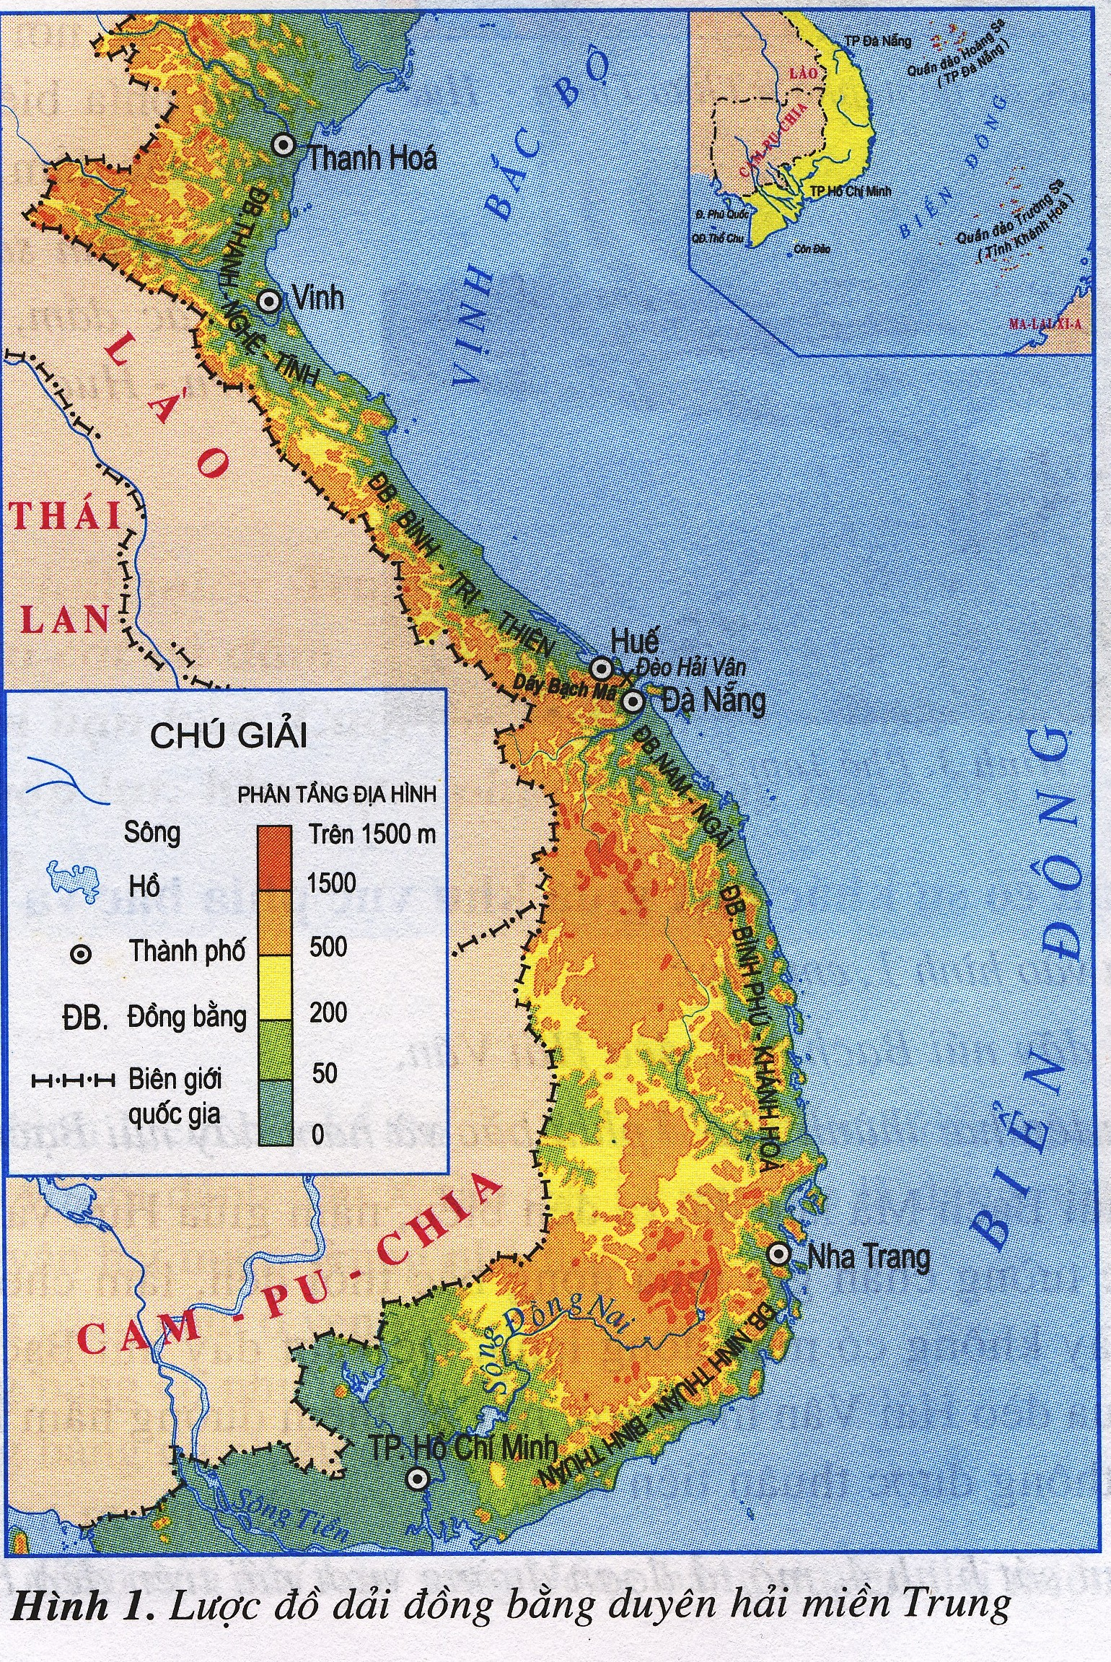
Đồng bằng
Thanh-Nghệ-Tĩnh
Đồng bằng
Bình-Trị-Thiên
Đồng bằng
Nam-Ngãi
Đồng bằng Bình Phú-Khánh Hòa
Đồng bằng
Bình Thuận-Ninh Thuận

Slide 9
Thanh Hóa
Đồng bằng Thanh-Nghệ Tĩnh
Nghệ An
Hà Tĩnh
Đồng bằng Bình-Trị-Thiên
Quảng Bình
QuảngTrị
Đồng bằng duyên hải miền Trung
Thừa Thiên Huế
Đồng bằng Nam-Ngãi
Quảng Ngãi
Quảng Nam
Đồng bằng Bình Phú- Khánh Hòa
Bình Định
Phú Yên
Khánh Hòa
Đồng bằng Bình Thuận-Ninh Thuận
Bình Thuận
Ninh Thuận

Slide 10
Đồng bằng Bắc Bộ
Đồng bằng duyên hải miền miền Trung
Đồng bằng Nam Bộ

Slide 11

Em có nhận xét gì về các đồng bằng của dải đồng bằng duyên hải miền Trung?
Nhỏ hẹp, nằm sát biển.
Vì sao các đồng bằng ở duyên hải miền Trung lại nhỏ hẹp?
Vì các dãy núi chạy qua các đồng bằng và lan ra sát biển.

Slide 12
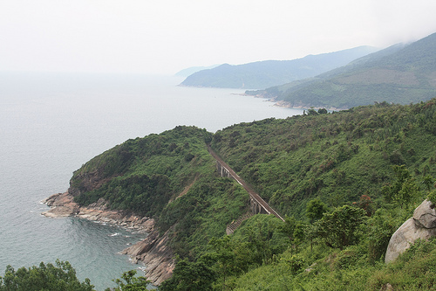
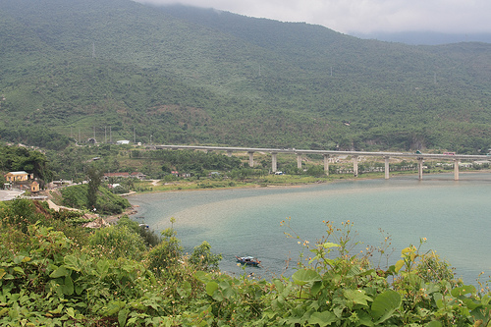
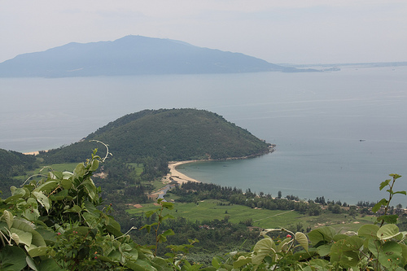
Núi lan ra biển

Slide 13
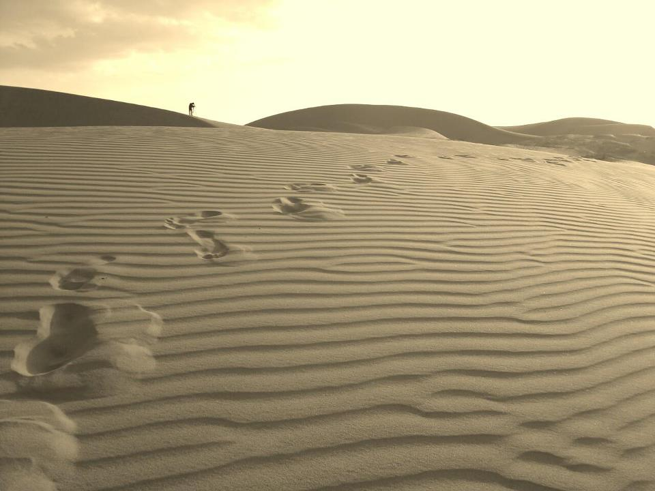
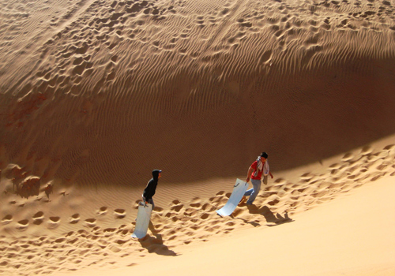
Cồn cát

Slide 14
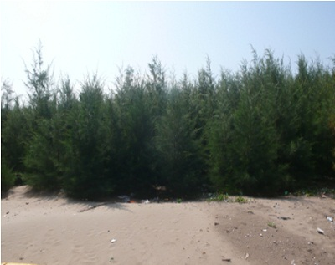
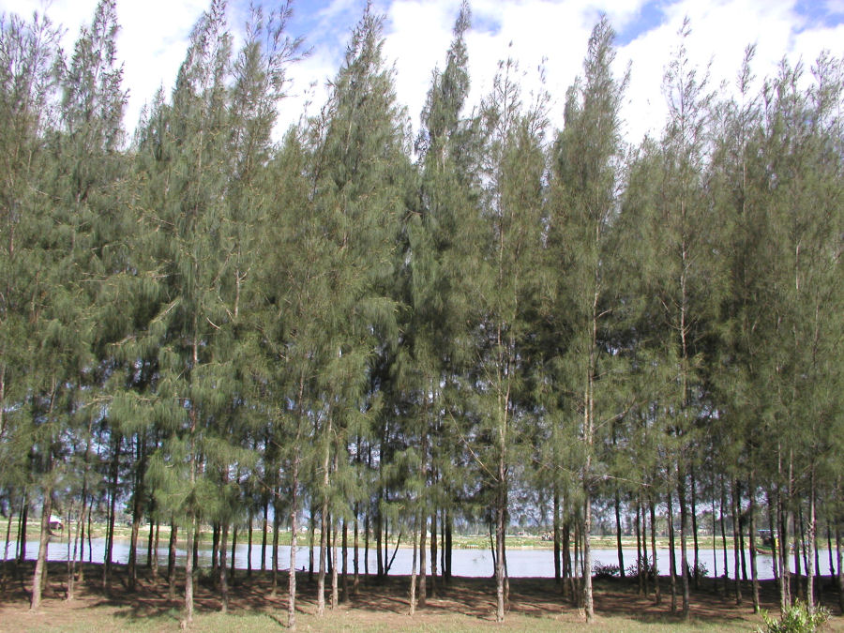
Trồng phi lao

Slide 15
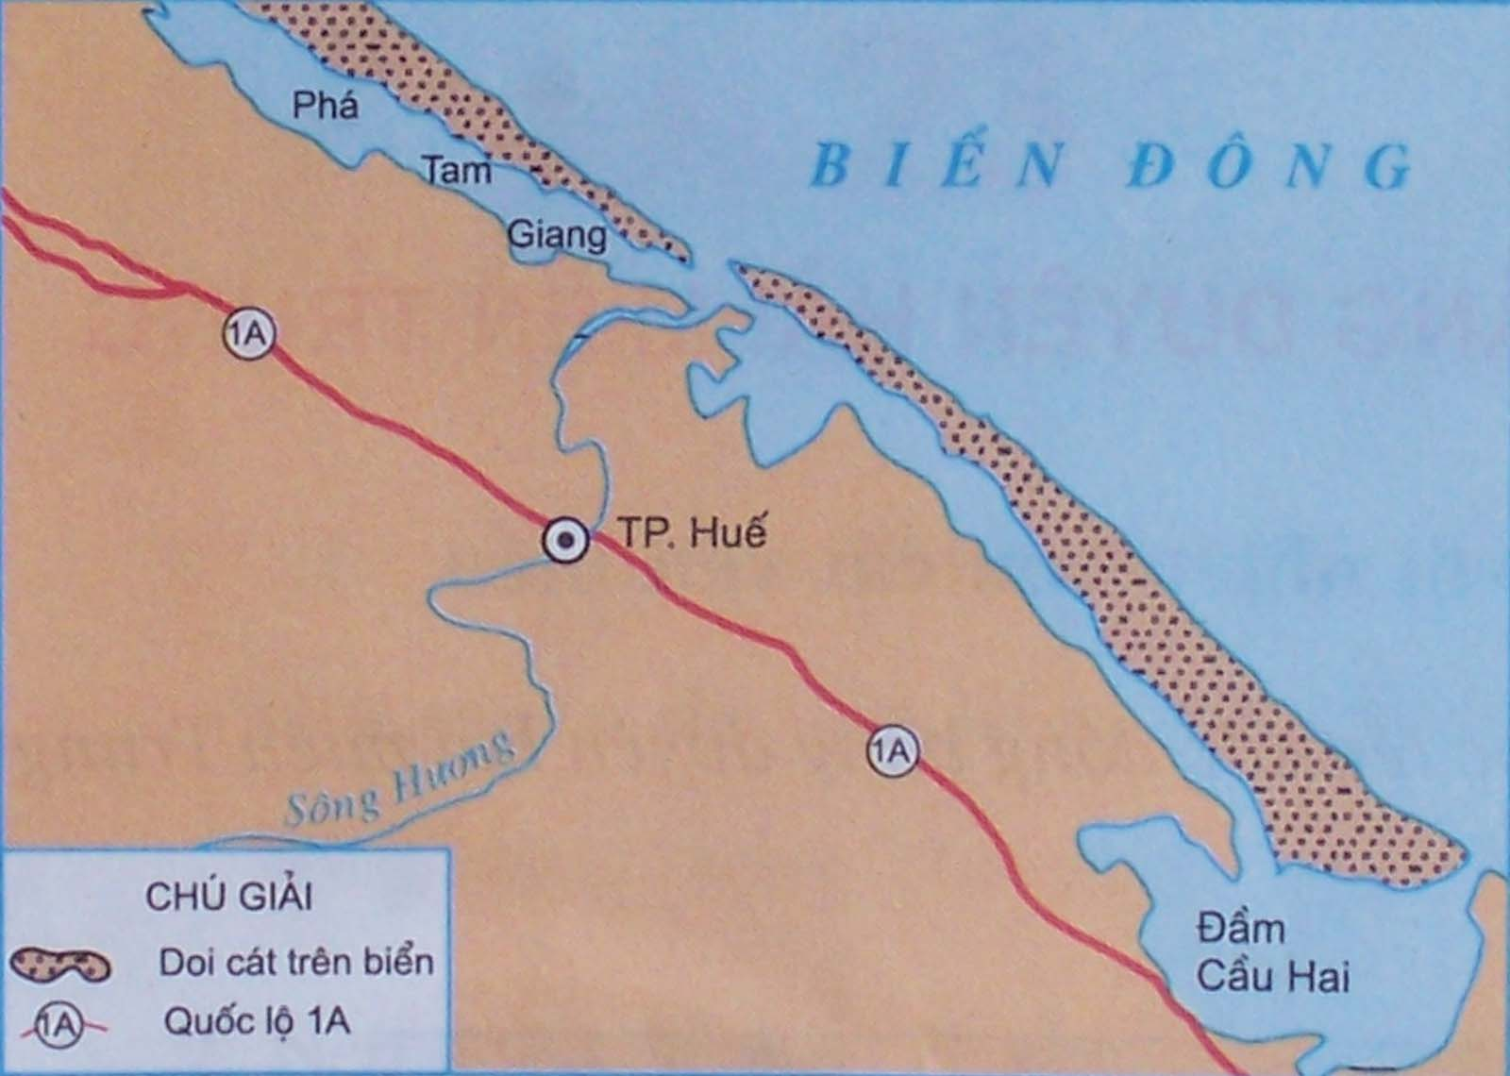
Những vùng đất trũng ở cửa sông, nơi có doi cát dài chắn phía biển thường tạo ra dạng địa hình gì?

Slide 16
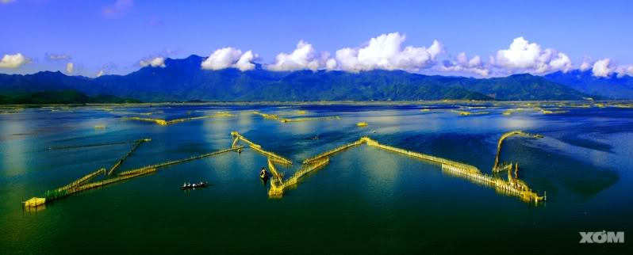
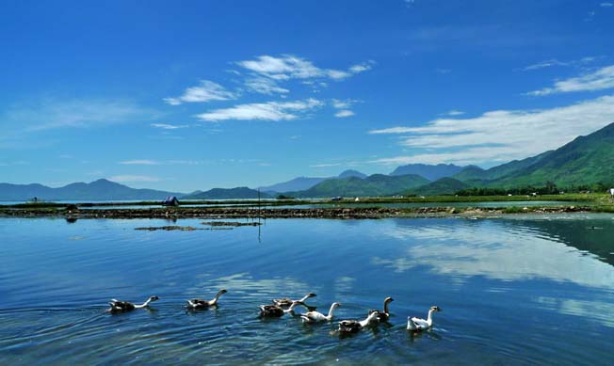
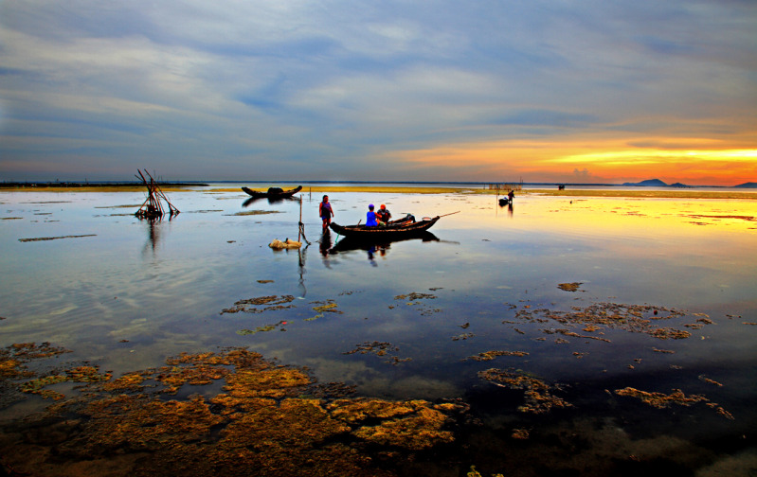
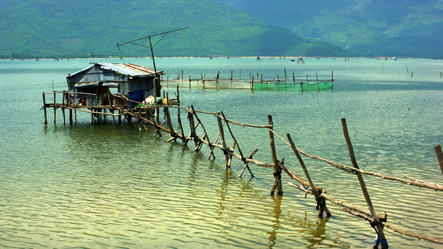
Đầm Cầu Hai
Phá Tam Giang
Đầm Cầu Hai

Slide 17

Đặc điểm về địa hình dải đồng bằng duyên hải miền Trung?
Kết luận: Đồng bằng duyên hải miền Trung nhỏ hẹp, nằm sát biển, có nhiều cồn cát và đầm phá.

Slide 18
2.Khí hậu có sự khác biệt giữa khu vực phía Bắc và phía Nam.

Slide 19
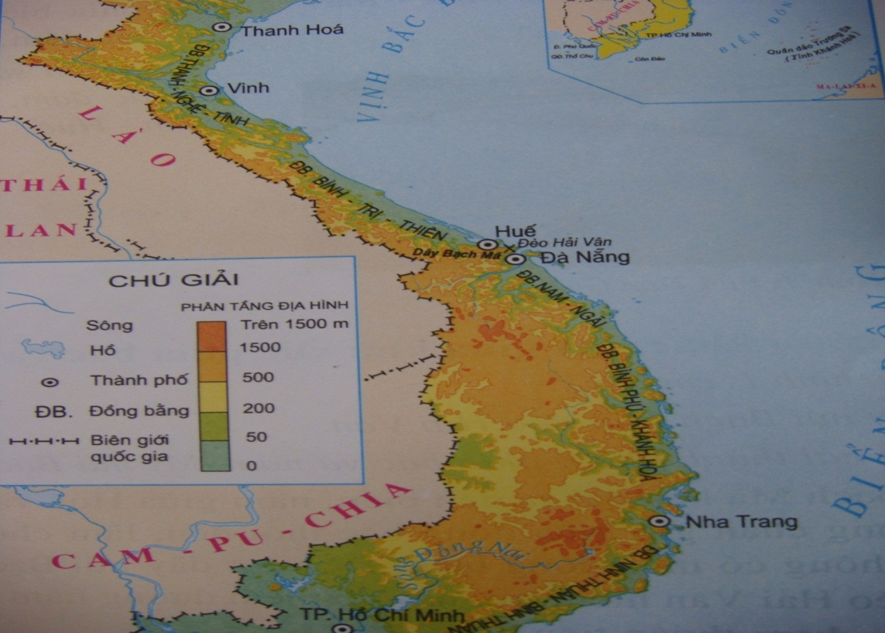
*Quan sát lược đồ
+Xác định vị trí dãy núi Bạch Mã, đèo Hải Vân.
+Nêu tên hai thành phố ở phía Bắc và phía Nam dãy núi Bạch Mã.
Huế
Đà Nẵng
Dãy Bạch Mã

Slide 20
Để đi từ Huế vào Đà Nẵng hoặc ngược lại bằng đường bộ phải đi bằng cách nào?
Huế
Đà Nẵng
Dãy Bạch Mã

Slide 21
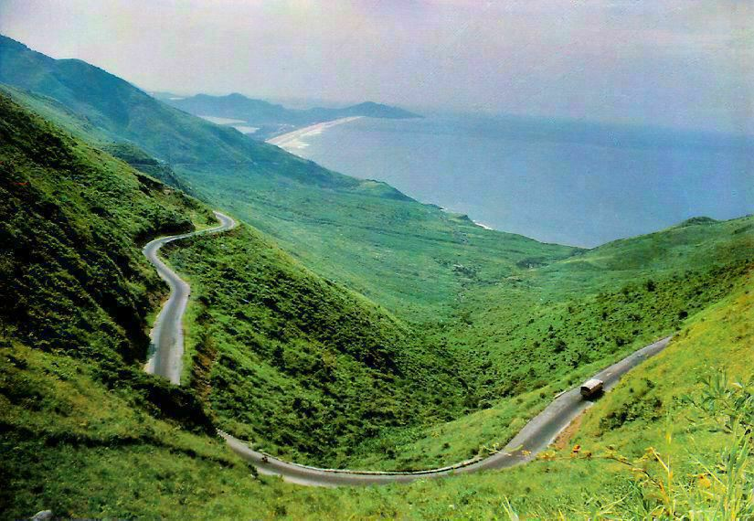
Quan sát tranh và mô tả đoạn đường vượt núi trên đèo Hải Vân .

Slide 22
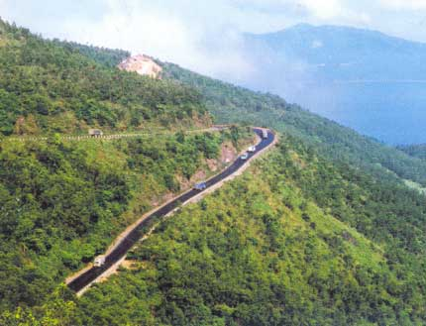
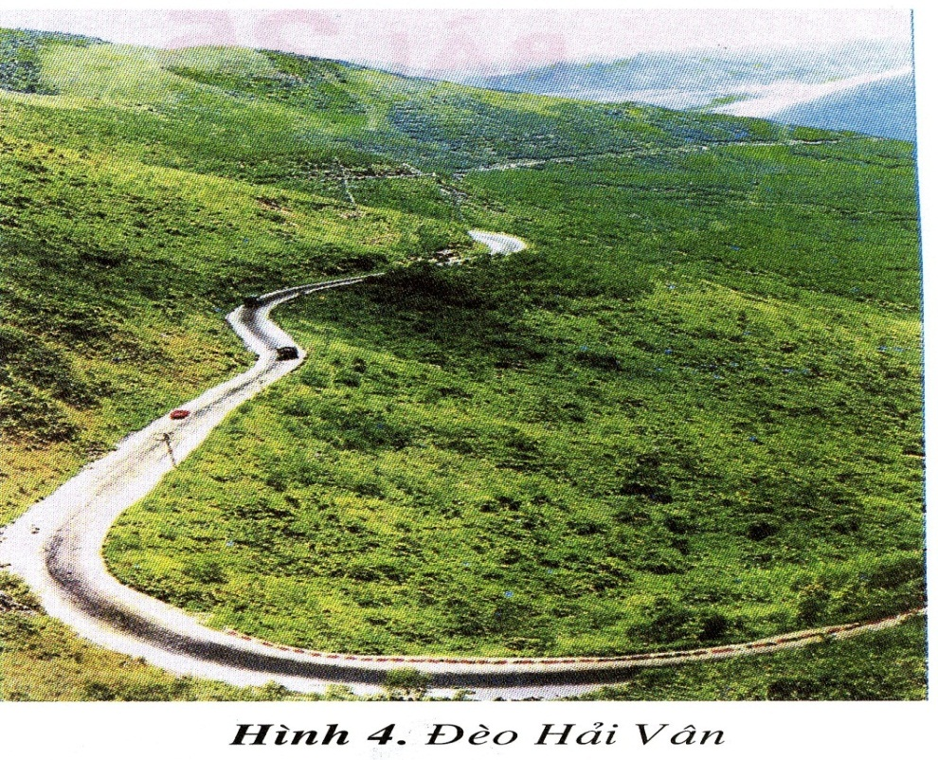
Đường đèo Hải Vân nằm trên sườn núi, đường uốn lượn, một bên là sườn núi cao, một bên là vực sâu.

Slide 23
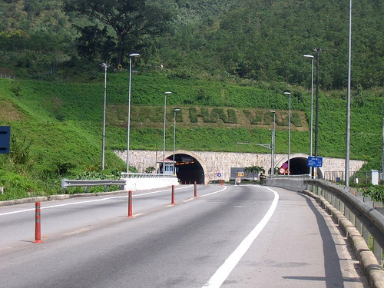

Slide 24
Đường hầm Hải Vân có ích lợi gì hơn so với đường đèo .
Giúp rút ngắn đường đi, dễ đi và hạn chế tắc nghẽn giao thông do đất đá ở vách núi đổ xuống.

Slide 25
Có một mùa đông lạnh, nhiệt độ có sự chênh lệch giữa mùa đông và mùa hè
Dãy Bạch Mã
Không có mùa đông lạnh, nhiệt độ tương đối đồng đều giữa các tháng trong năm.
Nêu sự khác biệt về khí hậu phía Bắc và phía Nam của dãy Bạch Mã.

Slide 26

Phía bắc
Phía Nam
Lạnh
Nóng
Gió mùa đông bắc
Dãy núi Bạch Mã

Slide 27
Đặc điểm vào mùa hạ và những tháng cuối năm của dải đồng bằng duyên hải miền Trung ?
 | Mùa hạ | Những tháng cuối năm
Lượng mưa
Không khí
Cây cỏ, sông hồ, đồng ruộng

Slide 28
Đặc điểm vào mùa hạ và những tháng cuối năm của dải đồng bằng duyên hải miền Trung :
 | Mùa hạ | Những tháng cuối năm
Lượng mưa
Không khí
Cây cỏ, sông hồ, đồng ruộng
Nhiều, lớn, có khi có bão
Mưa ít
Khô, nóng
Lạnh
Nước sông dâng cao, đồng ruộng, nhà cửa bị ngập lụt, thiệt hại nhiều về người và của
Cây cỏ khô héo, sông hồ cạn ,đồng ruộng nứt nẻ

Slide 29
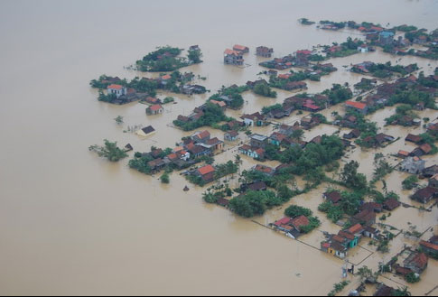
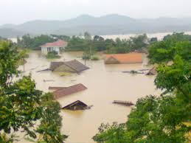
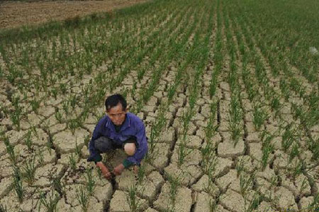
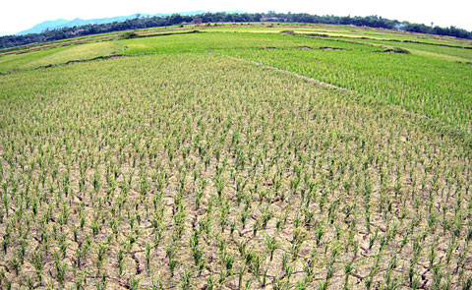

Slide 30
Kết luận: Khí hậu ở miền Trung khắc nghiệt, mùa hạ nắng nóng, mùa đông mưa nhiều gây ngập lụt.

Slide 31
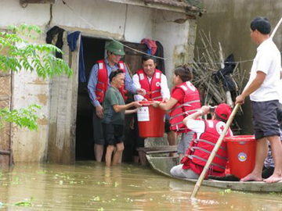
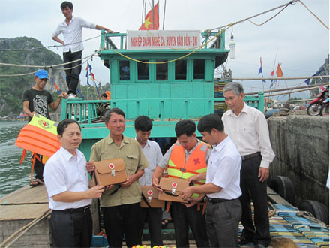
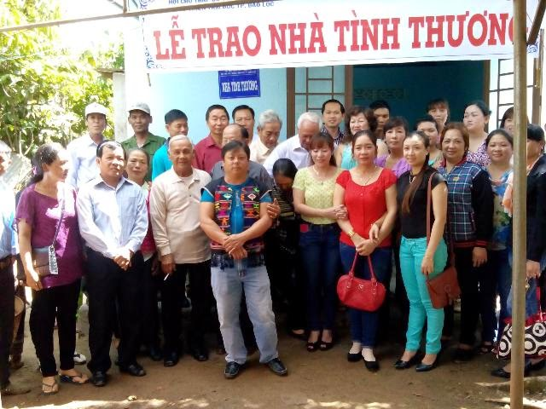
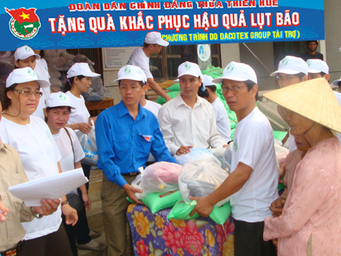

Slide 32
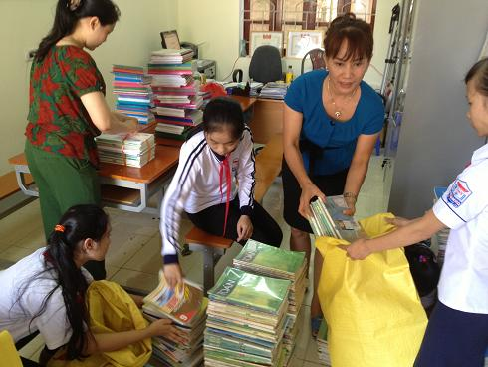
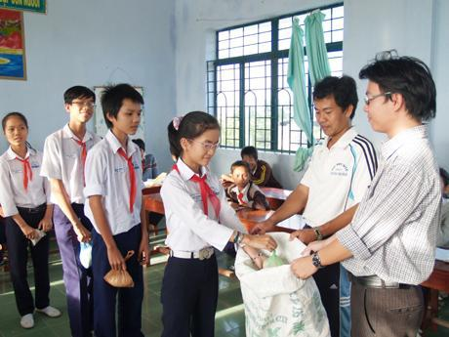
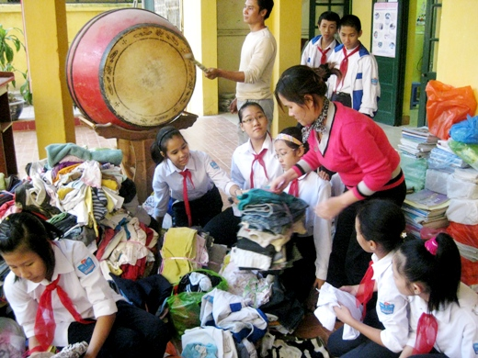
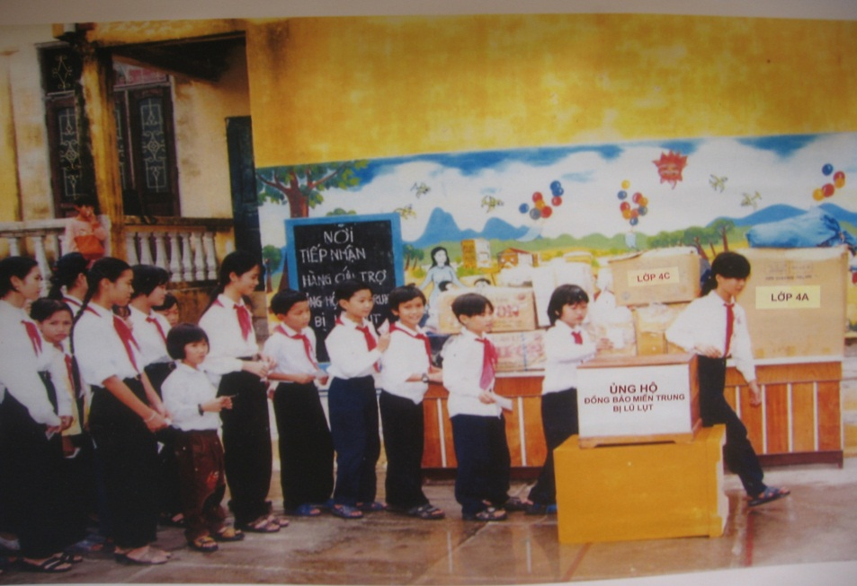

Slide 33
Duyên hải miền Trung có nhiều đồng bằng nhỏ với những cồn cát và đầm, phá. Mùa hạ, tại đay thường khô, nóng và bị hạn hán. Cuối năm thường có mưa lớn và bão dễ gây ngập lụt. Khu vực phía bắc dãy Bạch Mã có mùa đông lạnh.
Ghi nhớ:

Slide 34

Trò chơi
Ai nhanh hơn!

Slide 35

Câu 1:Đồng bằng duyên hải miền Trung nhỏ hẹp vì ?
A. Núi lan ra sát biển
B. Có rừng phi lao
C. Có đường đèo Hải Vân

Slide 36
Câu 2: Tên của một thành phố nằm ở phía Nam dãy Bạch Mã?
A. Quảng Nam
B. Huế
C. Đà Nẵng

Slide 37
Câu 3: Đèo quanh co, các đỉnh núi quanh năm có mây bao phủ tên là gì?
A. Đèo Ngang
B. Đèo Hải Vân
C. Đèo Cả

Slide 38
Câu 4: Mùa hạ ở duyên hải miền Trung
như thế nào ?
A. Lạnh
B. Có nhiều mưa
C. Khô , nóng và bị hạn hán

Slide 39
Câu 5: Những thàng cuối năm, ở đồng bằng duyên hải miền Trung thời tiết như thế nào?
A: Rất lạnh
B: Khô nóng
C: Có mưa lớn và bão

Slide 40



TIẾT HỌC KẾT THÚC
CÁM ƠN THẦY CÔ CÙNG TẤT CẢ CÁC EM HỌC SINH

